Slide 1


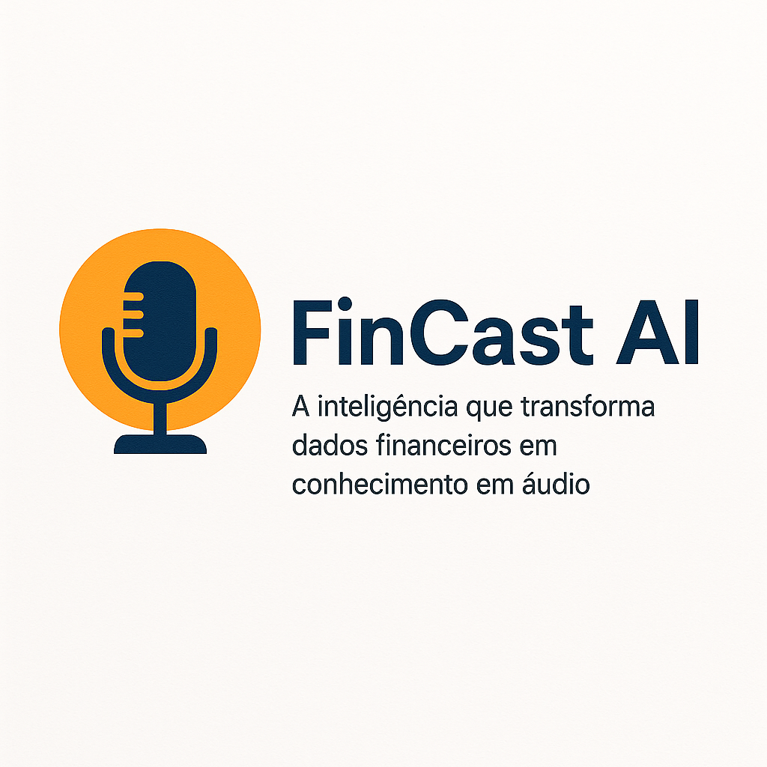

Slide 2


O nosso Time!
Equipe Multidisciplinar
Experiência Comprovada
Caio Flavio Stettiner, Heleno Bispo, Hiuquem Lopes, Josenyr Santos Rosa, Luiz Antonio Alvarenga, Marcilio Maximo, Nicolas Spogis
Competência Acadêmica e Empresarial com histórico de sucesso!

Slide 3
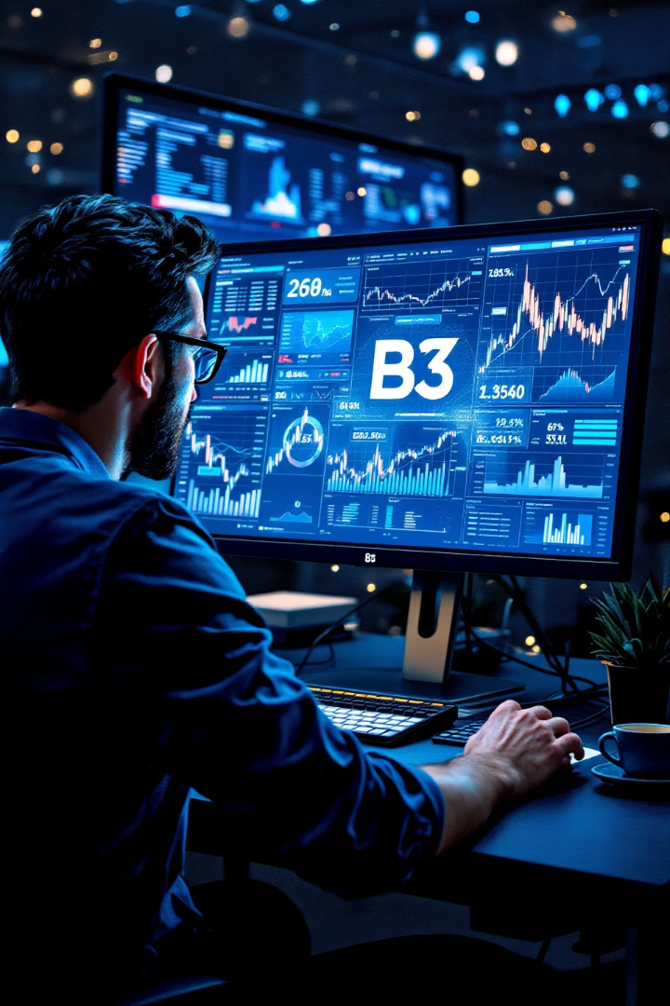

An innovative company that integrates artificial intelligence and cutting-edge technology to transform how industries solve complex problems. We specialize in applying machine learning, advanced modeling, and process optimization to drive efficiency and innovation in key sectors.
O PROBLEMA
Investidores não têm tempo para ler e interpretar todos os relatórios financeiros disponibilizados pela B3.
A informação técnica, extensa e pouco acessível limita o acompanhamento efetivo de empresas do mercado.
Muitos investidores não possuem formação técnica para compreender balanços patrimoniais, demonstrações de resultado e indicadores financeiros complexos.
Believes that artificial intelligence is the key to unlocking the true potential of modern technology, helping companies make smarter decisions, accurately predict trends, and optimize operations for a more sustainable and competitive future.

Slide 4
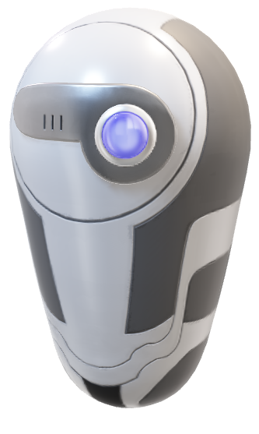
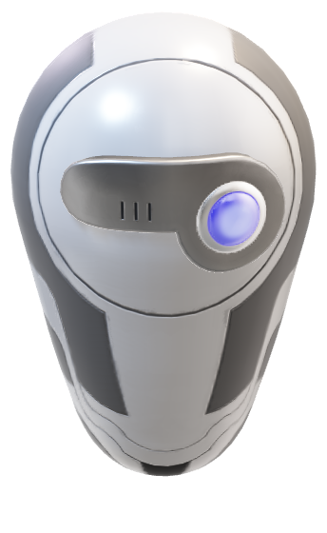
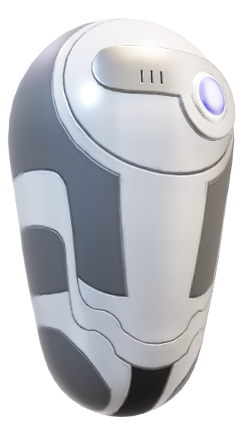
KD1
KD2
KD3
Desenvolvimento
Benefícios / ROI
Resultados Obtidos

Slide 5
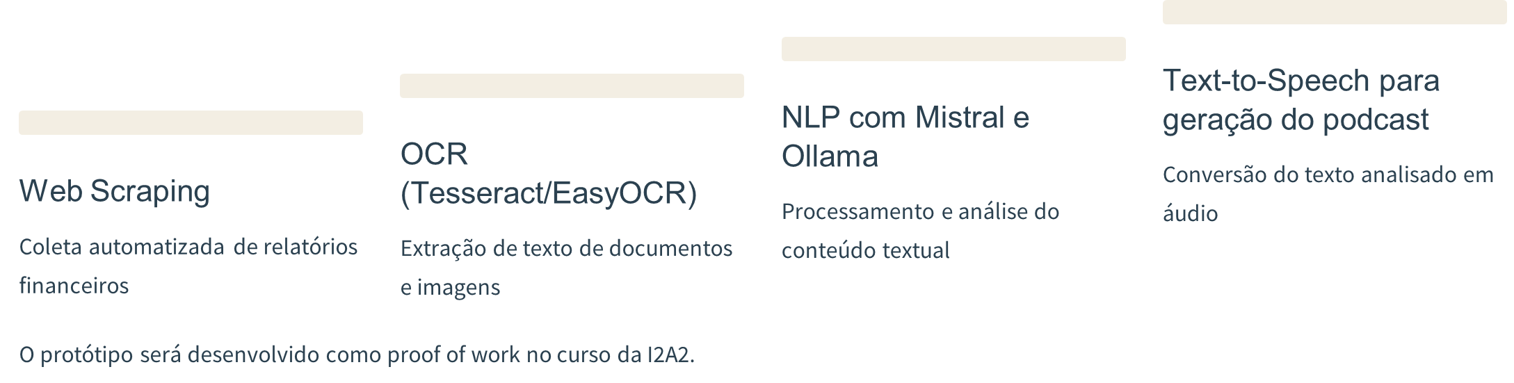
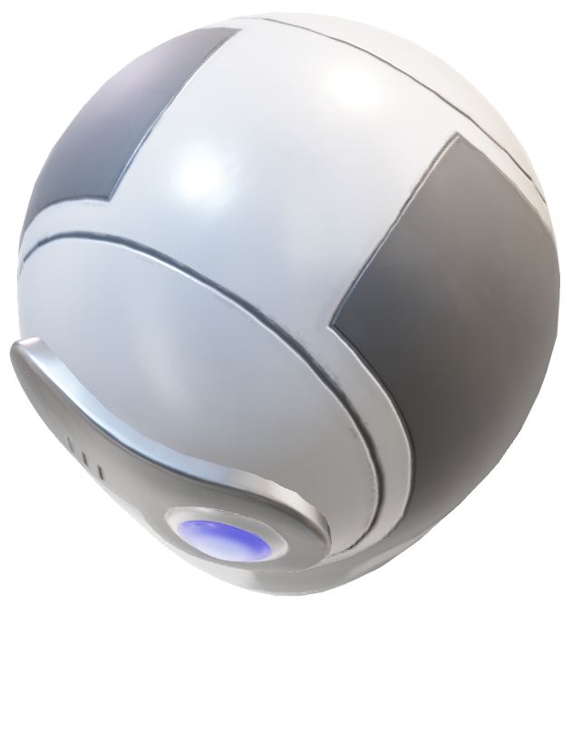
KD1
Desenvolvimento

Slide 6
KD1
KD2
KD3
Desenvolvimento
Benefícios / ROI
Resultados Obtidos

Slide 7
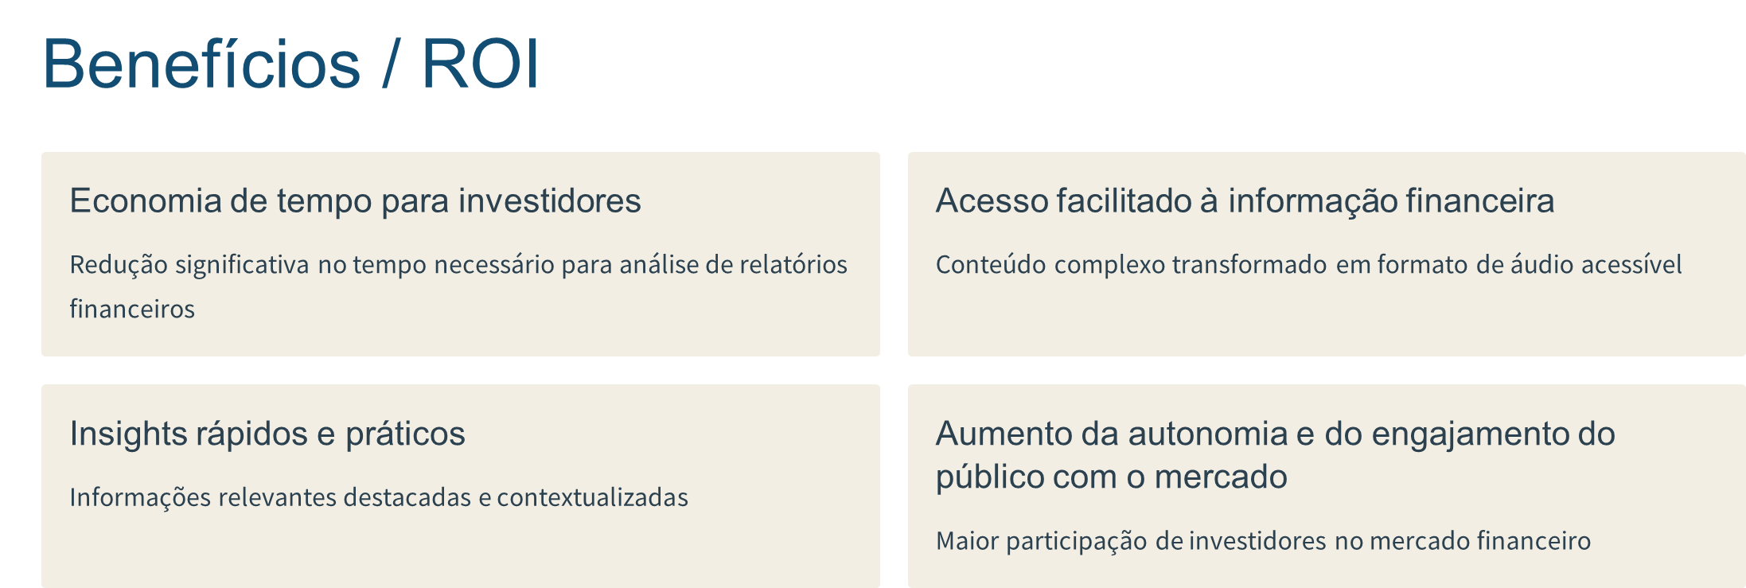

KD2

Slide 8
KD1
KD2
KD3
Desenvolvimento
Benefícios / ROI
Resultados Obtidos

Slide 9
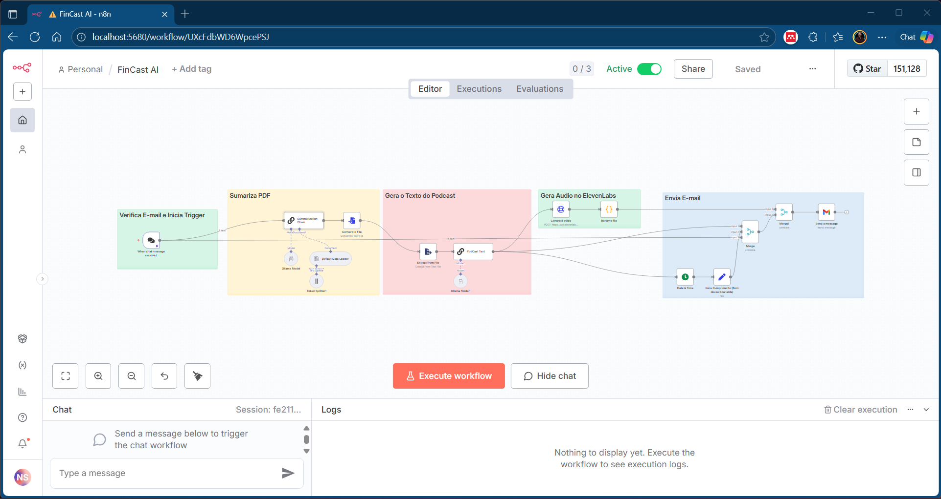
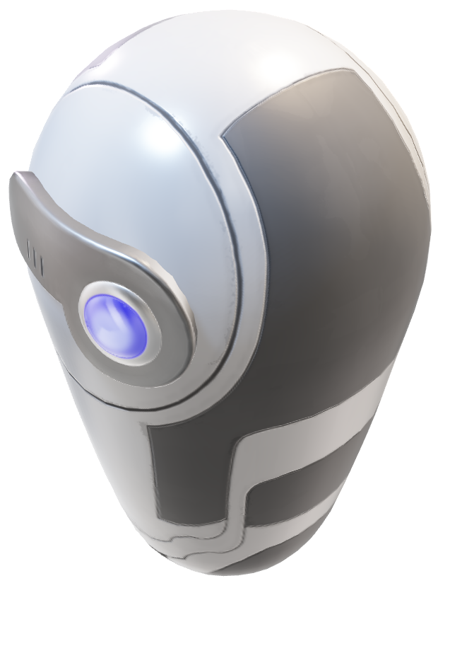
Resultados Obtidos

Slide 10
